Slide 1
AI 应用开发课程 · 第二阶段
电商智能客服
项目实战
把用户的自然语言，接到确定的业务流程上
课时
讲义版本
案例性质
第二课
v1.0
教学模拟

Slide 2
AI应用的几个方向
侧重内容生成
侧重判断
侧重对话

Slide 3
一切对话皆客服

Slide 4
01
电商客服业务背景
与项目任务
P.04 – 14

Slide 5
第一节 · 业务背景与项目任务
客服每天在处理什么
购买前
帮助用户了解和选择商品
SO WHAT
用户会问：「这两款耳机有什么区别？」「预算三百以内有没有推荐？」
不是聊天窗口，
而是三条不同的业务线
客服的作用不只是回答参数，还要结合使用场景帮用户做选择。
下单后
帮助用户了解订单和履约情况
「今天买什么时候发货？」「上周买的耳机怎么还没到？」
我们要做的「电商智能客服」，需要承接购买前后的不同需求，并把它们接到对应的信息和处理流程上。
必须查询具体订单：同一个问题，不同用户、不同订单答案完全不同。
收货后
解决使用问题和售后诉求
「耳机连接不上手机。」「发错颜色了，我想换一个。」
有的靠使用说明，有的要查进度，有的需要收材料、提交申请或交给人工。
第二课 · 电商智能客服项目实战
04 / 42

Slide 6
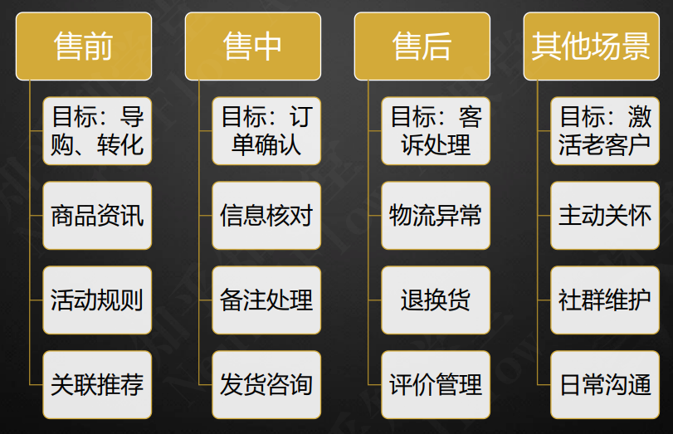
第一节 · 业务背景与项目任务
客服的核心场景和功能
第二课 · 电商智能客服项目实战
04 / 42

Slide 7
第一节 · 业务背景与项目任务
用户看到的是聊天，客服做的是一串操作
资料或系统 | 提供什么
商品资料 | 型号、功能、使用说明
订单与物流系统 | 买了什么、是否发货、是否签收
售后政策 | 适用条件、所需材料、处理步骤
售后系统 | 申请记录、处理进度、执行结果
客服工作台 | 对话记录、人员接待与转交
看一个具体请求
用户：上周买的耳机没有声音，我想换一个。
1
找到订单：「上周买的耳机」不是订单号，买过两款还要确认是哪一笔
2
了解问题：是两边都没声音，还是一边？是设置问题还是商品故障
3
查询适用政策：没确认情况之前，不能直接承诺一定可以换货
4
协助继续处理：补材料、确认申请、提交，或转给其他人员审核
评价客服产品不能只问「这句话回答得怎么样」——要看用户要办的事有没有被正确推进。
第二课 · 电商智能客服项目实战
05 / 42

Slide 8
第一节 · 业务背景与项目任务
一句换货请求，背后是五步操作
5
步连续处理
用户只看到客服回复了几句话，背后却是查询、核对、解释、录入和转交。
其中最容易出现问题的，是第 1 步与第 2 步：信息没接住，用户就要从头再说一遍。
第二课 · 电商智能客服项目实战
06 / 42

Slide 9
第一节 · 业务背景与项目任务
从人工客服到大模型客服
人工客服
FAQ 机器人
流程型机器人
大模型客服
怎么工作
怎么工作
怎么工作
怎么工作
由人理解诉求，结合上下文灵活组织整个处理过程
提前维护常见问题与答案，靠问题匹配返回答案
按预设步骤收集信息、调用接口、创建申请
理解表达、提取信息、组织回复，并选择处理路径
主要价值
主要价值
主要价值
能回看记录、核对政策，处理「之前那个客服说可以换」这类争议
企业容易控制回答内容，适合常见且稳定的问题
主要价值
用户说过的信息不必再问一遍，自然表达也能进入流程
步骤明确，容易知道用户当前在哪一步、还缺哪些信息
卡在哪里
卡在哪里
卡在哪里
用户一句话里常含多条线索，通用答案碰不到实际情况
卡在哪里
业务事实必须来自订单、政策等外部系统，不能凭空生成
重复咨询、高峰排队、新人培训、跨系统查询成本高
用户不沿流程走：中途改口、一次提两个诉求
大模型不是客服自动化的起点；实际产品通常是让它与知识库、固定流程、业务规则和人工客服配合，而不是替换掉全部旧能力。
第二课 · 电商智能客服项目实战
07 / 42

Slide 10
第一节 · 课堂互动 01
引入大模型，最该优先改善什么
场景
假设店铺已经有常见问题、自助查单和售后申请入口，你认为引入大模型最值得优先改善什么？
A
让客服回复更自然、更像真人
B
让用户用自己的话描述需求，系统仍能理解并进入正确的处理流程
C
让全部售后操作不再需要人工参与
第二课 · 电商智能客服项目实战

Slide 11
整体方案
与主工作流
02
先回答这个问题：用户发来一句话之后，系统怎样知道该做什么，把这个请求交给哪一条流程。
拆开「用户看到的产品」与「背后的处理流程」
P.16 – 24
四条路径怎么分、意图分类为什么不能只写标签
上下文与任务状态：不是每一句话都重新从头分流

Slide 12
第二节 · 整体方案与主工作流
先看这个产品应该怎样工作
同一个客服窗口 · 三段目标对话
教学设计的预期效果，不是已运行验证的结果
1
查询订单
2
处理售后诉求
3
推荐商品
用户
用户
用户
上周买的耳机怎么还没到？
收到的耳机右边没有声音，我想换一个。
想买个通勤用的耳机，预算三百以内。
助手
助手
助手
查询到您近期有两笔耳机订单，请选择需要查询的一笔。
我先帮您确认需要处理的订单，请选择对应商品。
您更看重降噪，还是佩戴舒适度？
助手
用户
助手
根据店铺当前商品资料，我为您筛选了以下候选，您可以比较价格、降噪与佩戴方式。
第二个。
已确认订单。请问右侧耳机是收到后一直没有声音，还是使用过程中出现的？
背后要连接：订单系统 + 物流数据
背后还要：理解故障 + 收集信息 + 查询政策
背后主要依赖：用户偏好 + 商品数据
第二课 · 电商智能客服项目实战
16 / 42

Slide 13
第二节 · 整体方案与主工作流
先区分「用户看到的产品」和「背后的处理流程」
用户看到的：一个客服界面
背后的产品部分 | 具体作用
对话入口 | 接收文字、选择操作和其他必要输入
主工作流 | 判断当前请求应该进入哪一条处理路径
子工作流 | 分别完成订单查询、售后处理、商品推荐等任务
知识与业务系统 | 提供商品、政策、订单和售后信息
人工服务 | 承接需要进一步处理的情况
处理记录 | 保存必要的对话、状态和调用结果，便于继续服务与排查问题
用户在这个界面里能做的事：输入问题、选择订单或商品、补充信息、查看处理结果、必要时转人工。
这里的「工作流」，可以先理解为：系统收到请求以后，按什么步骤调用哪些能力，并根据结果决定下一步。本节先看懂整体关系，后面再逐条拆开。
第二课 · 电商智能客服项目实战
17 / 42

Slide 14
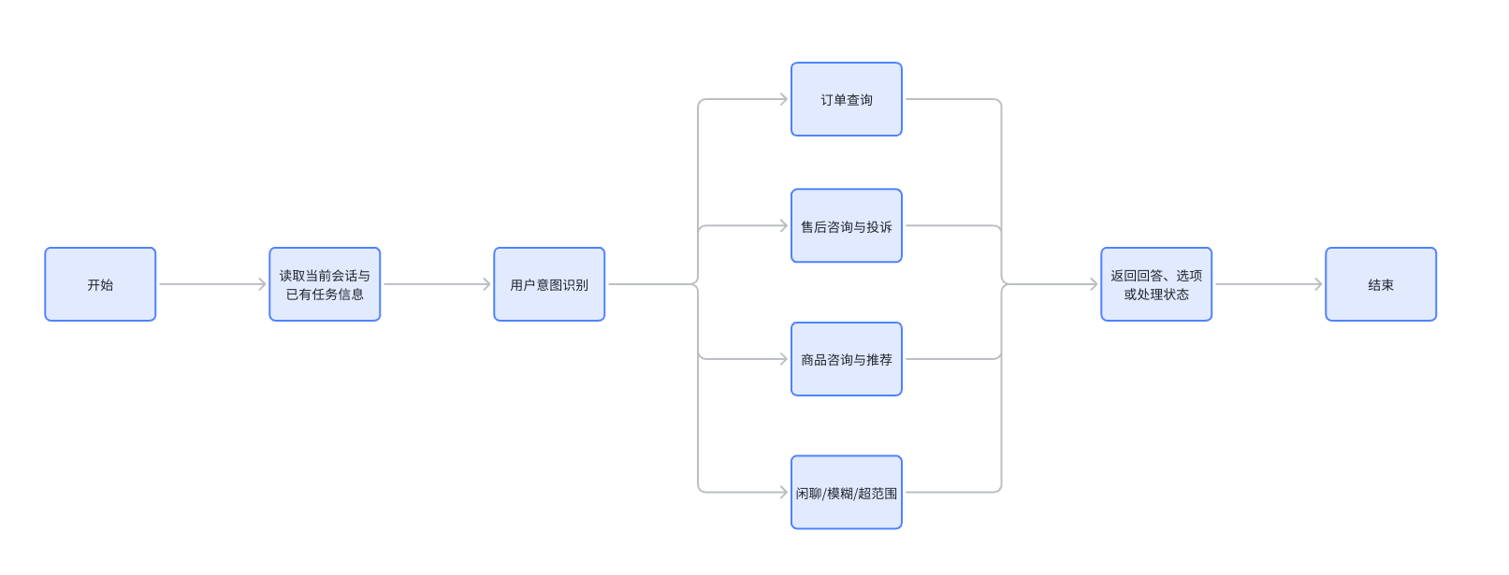
第二节 · 整体方案与主工作流
主工作流：把请求交给正确的分支
第二课 · 电商智能客服项目实战
18 / 42

Slide 15
第二节 · 整体方案与主工作流
主工作流与子工作流怎么分工
M
主工作流：决定请求交给谁
S
子工作流：把具体任务处理下去
订单查询流程接手之后，要自己负责以下判断：
用户消息
上周买的耳机怎么还没到？
01
信息是否足够
它需要判断这句话属于订单或物流查询，然后把用户消息、账号信息和已有上下文一起传给查询流程。
需要查哪笔订单
02
03
是否需要用户选择
注意：主工作流不必在这个环节完成所有查询细节，它是调度者，不是执行者。
调用什么查询工具
04
05
查不到或调用失败时怎么办
06
最后返回什么给主流程
这也是为什么要拆分：职责清楚，出错时才能定位到具体环节。
拆开以后，修改订单查询流程，不需要同时重写商品推荐的全部逻辑 —— 这是后续能持续迭代的前提。
第二课 · 电商智能客服项目实战
19 / 42

Slide 16
第二节 · 整体方案与主工作流
意图分类的四个分支
如果只给模型四个标签 ——「查询 / 售后 / 推荐 / 闲聊」，并不能保证它理解我们的业务边界。
「这个耳机能不能换？」可能是在问：
① 未购买前了解换货政策 ② 已购买后想申请换货 ③ 想把刚才推荐的耳机换成另一款
分支 | 主要接收哪些需求 | 示例
订单查询 | 与具体订单、发货、物流有关的查询 | 「耳机到哪了？」
售后咨询与投诉处理 | 售后政策、商品故障、退换货诉求、相关投诉 | 「耳机坏了，我想换。」
商品咨询与推荐 | 商品功能、比较、使用场景与购买建议 | 「通勤买哪款？」
其他与兜底 | 寒暄、表达不完整、超出服务范围等 | 「你好。」「我想问一下。」
这张表是教学版本的初步定义，不是所有电商客服都必须采用的标准分类；真实业务可以继续拆分，当前先用少量清楚的类别把主要流程跑通。
意图识别要结合当前消息 + 上下文，而不是只找一个关键词。
第二课 · 电商智能客服项目实战
20 / 42

Slide 17
第二节 · 整体方案与主工作流
一个识别提示词需要说明什么
意图分类提示词（教学示意版）
这里真正要设计的，是分类规则本身
根据用户当前消息、必要的对话历史
和当前任务状态，判断应进入的处理路径。
路径：
1. order_query 订单、发货、物流查询
2. aftersales 售后政策、故障、退换货与投诉
3. product_advice 商品咨询、比较与推荐
4. other 寒暄、范围外请求，或信息不足以确定路径
要求：
- 不要仅根据商品名称分类，
要识别用户想完成的事情。
- 如果当前消息是在回答上一轮问题，
应结合当前任务理解。
- 无法确定时返回需要澄清，不强行选择。
- 用户明确要求人工时，标记人工请求。
1
识别「想完成的事」
不要仅根据商品名称分类，要看用户想做什么。
2
结合当前任务
当前消息是在回答上一轮问题时，要连着任务一起理解。
3
允许「不确定」
无法确定时返回需要澄清，不强行选择一个路径。
4
标记人工请求
用户明确要求人工时，必须能被主工作流识别出来。
类别定义含糊，后面即使每个子流程都配置正确，用户也可能被送错地方。
第二课 · 电商智能客服项目实战
21 / 42

Slide 18
第二节 · 整体方案与主工作流
难判的三句话：回到上下文
1
「耳机太差了，我要退。」
{
"current_task": "aftersales",
"order_id": "DEMO-102",
"requested_action": "exchange",
"issue_description": null,
"waiting_for": "fault_details"
}
常见错误：只识别出负面情绪就当投诉处理。但这里已有明确的退货诉求。
更合理：进入售后路径，保留不满信息，再决定是否升级人工。
2
「这个耳机适合跑步吗？」
若前面正在浏览某款商品，这属于商品咨询，应结合当前商品资料回答。
没有上下文时，先确认「这个」指哪一款，而不是因为出现「耳机」就进入订单查询。
这段状态告诉主工作流什么
·
当前正在处理售后
·
订单已经确认好了
3
「第二个。」
·
用户希望换货
单独看无法判断是什么需求；但上一轮刚展示过两笔订单时，它就是一次订单选择。
·
故障描述还没补齐
应继续当前任务，而不是把「第二个」当成全新的问题重新分类。
·
系统正在等用户说明故障
负面情绪和业务意图不是同一件事 —— 每条新消息到达后，都要先知道「当前正在做什么」。
收到「右边」时更新故障描述并继续；若说「先不换了，帮我看看物流」，不清楚时应澄清，不能随意覆盖原任务。
第二课 · 电商智能客服项目实战
22 / 42

Slide 19
第二节 · 整体方案与主工作流
分支、处理方式与返回状态
「三类任务」和「四条分支」什么关系
子工作流要告诉主流程什么
四条分支是按业务需求组织产品；知识问答、业务查询、业务办理是这些分支里可能使用的处理方式。
不能只返回一段回复文字，还要交代清楚当前处于什么状态，因为它决定下一轮怎么走。
返回状态 | 意味着什么
等待用户补充 | 任务还没完成，需要继续当前流程
已完成查询 | 已获取并返回结果，可以继续提问或结束
需要人工处理 | 自动流程暂停，准备交接
执行失败 | 没有完成操作，需要明确的后续处理
售后分支里的用户行为 | 需要的处理方式
询问换货政策 | 知识问答
确认订单与已有申请 | 业务查询
补充材料、确认并提交申请 | 业务办理
不是把所有知识问题放一处、所有接口操作放另一处就完成了设计：
尤其要避免一种情况：接口调用失败了，模型却仍生成一句「已经帮您处理好了」。
同一个用户任务，往往需要多种能力连续配合。
回复内容和实际处理状态必须一致。
第二课 · 电商智能客服项目实战
23 / 42

Slide 20
订单查询
工作流
03
先跑通最容易理解的一条路径。就从这句话开始 —— 「上周买的耳机怎么还没到？」
没有订单号时，怎样找到正确的那一笔
P.26 – 33
查不到、查到多笔、接口失败分别怎么办
回复里哪些话能说、哪些话不能编

Slide 21
第三节 · 课堂互动 03
没有订单号，下一步该怎么做
场景
用户说「上周买的耳机怎么还没到？」，但没有给出订单号。
A
要求用户先找到订单号，再继续查询
B
根据当前账号查询近期相关订单，让用户确认
C
直接选择最近一笔耳机订单，返回物流
第二课 · 电商智能客服项目实战

Slide 22
第三节 · 订单查询工作流
展开订单查询子工作流
第二课 · 电商智能客服项目实战
28 / 42

Slide 23
第三节 · 订单查询工作流
先检查已有信息，再谈调用
进入流程时，系统可能已经知道
教学查询工具可以设计为
工具
{
"current_task": "order_query",
"user_message": "上周买的耳机怎么还没到？",
"order_id": null,
"product_keyword": "耳机",
"time_expression": "上周"
}
查询当前用户的订单
输入
商品关键词、查询时间范围
身份
由服务端登录状态确定
输出
候选订单列表：每笔的编号、商品、规格、下单时间和状态
·
order_id 为空：还没有确认订单
模型可以帮助理解「耳机」「上周」这些查询条件；但真正的订单筛选与访问权限检查，需要由系统完成。
·
「耳机」「上周」是查询线索，不是最终订单标识
·
当前用户身份由登录系统传入，不由这段自然语言决定
红线：不能仅凭一个订单号，就允许查询其他人的订单。
如果前面已经确认过订单，就优先复用，而不是再次让用户选择一次。
也不需要把整个订单数据库都发给模型再让它自己找 —— 更合理的是：查询工具先返回当前用户有权查看的相关记录。
第二课 · 电商智能客服项目实战
29 / 42

Slide 24
第三节 · 订单查询工作流
多笔候选时，让用户来选
助手返回
用户说「第二个」，系统怎样接住
查询到您近期有两笔耳机订单，请选择需要查询的一笔：
状态怎么更新（前 → 后）
"current_task": "order_query"
"waiting_for": "order_selection" → null
"candidate_order_ids": ["DEMO-101", "DEMO-102"]
"selected_order_id": null → "DEMO-102"
1
2
AirLite 蓝牙耳机
AirLite Pro 降噪耳机
白色 · 9 月 1 日下单
黑色 · 9 月 3 日下单
如果用户点击就能准确表达选择，就不必要求所有操作都通过自由文本完成：大模型理解「第二个」，卡片提供更直接的操作，两者可以同时存在。
产品上可以做成可点击的订单卡片，而不只是两行文字：至少要让用户看清商品、规格和时间，必要时展示缩略图及部分订单编号。
点击卡片：前端直接提交对应订单 ID；输入「第二个」：结合刚才展示的列表映射到 DEMO-102。
系统要记住：刚才展示了哪些候选订单，以及它们在页面上的对应关系 —— 否则「第二个」就无从映射。
如果候选列表已经变化，或用户说「之前那个」无法确定指向，就应该再次确认，不能随意映射。
第二课 · 电商智能客服项目实战
30 / 42

Slide 25
第三节 · 订单查询工作流
查到以后，怎样把结果说清楚
教学返回结果可以是
模板就够了的情况
{
"order_id": "DEMO-102",
"product_name": "AirLite Pro 降噪耳机",
"order_status": "shipped",
"latest_logistics_status": "运输中",
"latest_logistics_event": "快件已到达目的地分拨中心",
"event_time": "2026-09-08 18:20",
"estimated_delivery_time": null
}
商品：{product_name} 订单状态：{order_status}
最新物流：{latest_logistics_event} 更新时间：{event_time}
模型更适合承担的是
· 结合用户的问题，选择需要解释的信息
· 把多个字段组织成容易理解的说明
· 承接后续问题
给模型的回复约束（示意）
· 订单已经发货，最新记录是到达目的地分拨中心
根据已确认的订单和工具返回结果回答用户。
- 只能使用工具提供的订单与物流事实
- 没有预计送达时间，不承诺送达日期
- 没有延误原因，不编造原因
- 工具失败或结果为空，不生成成功回复
· 这条记录发生在 9 月 8 日
· 系统没有提供预计送达时间
可以这样回复用户
您查询的是 9 月 3 日购买的 AirLite Pro 降噪耳机。订单已发货，最新记录：9 月 8 日 18:20 到达目的地分拨中心。当前结果未提供预计送达时间，您可以查看完整物流记录。
不能自行补「预计明天一定能收到」；也不能把「运输中」编成「由于天气原因延误」。
第二课 · 电商智能客服项目实战
31 / 42

Slide 26
第三节 · 订单查询工作流
三种容易被混淆的查询结果
情况 | 实际含义 | 应怎样处理
没有找到订单 | 查询成功，但没有匹配记录 | 引导调整时间、确认账号或补充订单信息
订单尚未发货 | 已找到订单，当前没有物流轨迹 | 如实展示待发货状态，按可用信息提供后续入口
查询工具失败 | 系统没有成功获取数据 | 告知暂时无法查询，提供重试或人工处理
1
没有找到订单
2
订单还没发货
3
工具调用失败
可以说：当前账号下没有找到符合这些条件的订单，您可以确认购买时间，或从订单列表中选择。
可以说：已找到这笔订单，目前状态为待发货，暂时没有物流记录。
可以说：当前暂时无法获取订单信息，您可以重试，或转人工继续查询。
不能说：「您没有买过这个商品」—— 只是当前查询没匹配，不能排除账号或时间条件有误。
不能说：「今天一定发」—— 系统没有明确的发货时间，就不能替它承诺。
不能说：「没有这笔订单」，也不能用模型常识补一个结果。
「没有数据」和「没有成功获取数据」，是两种不同的产品状态
第二课 · 电商智能客服项目实战
32 / 42

Slide 27
售后咨询
与处理工作流
04
订单查到只是第一步。现在用户说的是：「耳机收到了，但是右边没有声音，我想换一个。」
先区分「问政策」和「要处理」这两种诉求
P.35 – 41
知识检索、字段补齐、用户确认与提交执行
一条红线：受理申请，不等于批准申请

Slide 28
第四节 · 售后咨询与处理工作流
先区分「问政策」和「要处理」
用户表达 | 当前需要做什么
①「耳机坏了能换吗？」 泛泛询问换货政策 | 解释适用条件，必要时确认商品或问题类型
②「我买的耳机右边没有声音，能换吗？」 询问自己的商品能否换货 | 结合订单、故障和适用政策继续确认
③「我买的耳机右边没有声音，帮我申请换货。」 明确要求申请换货 | 收集申请所需信息，引导确认和提交
3
本节重点
三句话都与换货有关，但系统下一步不应该完全一样。我们重点处理第三种。
第一种
不一定一上来就要用户提供订单和图片。
第三种的问题
如果系统仍然只返回一段政策，用户的需求并没有被完成。
所以进入售后分支后还要再判断：用户是在了解规则，还是希望处理自己的问题？目前的信息够不够继续？
本节继续使用教学模拟数据：为了与上一节的物流查询区分，这次使用已签收的订单 DEMO-101（AirLite 蓝牙耳机，9 月 4 日签收），查询日仍固定为 9 月 9 日。所有政策、接口与处理结果均为教学设计，尚未运行验证。
第二课 · 电商智能客服项目实战
35 / 42

Slide 29
第四节 · 售后咨询与处理工作流
展开售后处理子工作流
第二课 · 电商智能客服项目实战
37 / 42

Slide 30
第四节 · 课堂互动 04
复用已说信息，再问真正缺的
场景
A
从头重新问一遍商品、故障和诉求
用户说：「我买的 AirLite 右耳没声音，想换个新的。」
这句话已经带了三样东西：商品 = AirLite、故障 = 右耳无声、诉求 = 换货。
只追问还缺的字段（如订单号），其余复用
B
{
"current_task": "aftersales",
"product": "AirLite 蓝牙耳机",
"fault": "右耳无声音",
"intent": "exchange",
"order_id": null,
"missing": ["order_id"]
}
C
不再追问，直接帮用户提交换货申请
追问三要素
必问什么：只问还缺的字段 · 什么时候停：字段齐了就停 · 怎么记录：写回上下文，下一轮不再重问
第二课 · 电商智能客服项目实战

Slide 31
第四节 · 售后咨询与处理工作流
售后知识库内容与三类分工
知识材料 | 解决的问题 | 检索条件
换货 / 维修政策 | 是否支持、时限、所需材料 | 商品类目 + 故障类型
商品规格与故障说明 | 什么现象对应什么部件 | 型号 + 故障关键词
申请流程与表单字段 | 要填哪些信息、怎么提交 | 业务类型（换货 / 维修）
受理范围与边界 | 哪些需转人工、哪些超范围 | 业务范围 + 有效性
教学示例（DEMO-101） AirLite 右耳无声 → 符合换货，需订单号与故障描述 | 本次对话可直接命中 | 型号 AirLite + 故障 右耳无声
解释规则（知识库）
执行规则（系统 / 业务）
两者分开，才不会把一篇文档当成判决。
由内容 / 运营维护，回答「什么情况符合政策」。
由流程代码决定，回答「这次要不要受理、提交到哪」。
第二课 · 电商智能客服项目实战
39 / 42

Slide 32
第四节 · 售后咨询与处理工作流
确认页、改口与模拟提交
请确认你的换货申请
{
"request_type": "exchange",
"order_id": "DEMO-101",
"product": "AirLite 蓝牙耳机",
"fault": "右耳无声音",
"status": "pending_review"
}
订单
DEMO-101
商品
AirLite 蓝牙耳机
故障
右耳无声音
诉求
申请换货
可以说
「已提交换货申请，状态：待审核（pending_review），结果以业务方通知为准。」
确认提交
我要改
提交后状态：pending_review（待审核），不是已批准。
不该说
「已为你换货成功」 / 「明天就能收到新耳机」
接口超时不能盲目重提；应返回失败，携带上下文转人工。
第二课 · 电商智能客服项目实战
40 / 42

Slide 33
第二课 · 收束
把用户的自然语言，接到确定的业务流程上。

